Slide 1
YUMURTACI TAVUKLARIN BESLENMESİ

Slide 2
YUMURTA TAVUKLARININ BESLENMESİ
21 günlük bir kuluçka döneminden sonra yumurtadan çıkarak günlük civciv adını alır ve 6-7 haftalık civciv devresinden sonra 20 haftalık yaşa kadar süren bir piliç devresi olduğu görülür. Böylece 20-22 haftalık yaşa (yumurtlama noktası) erişen piliç cinsel olgunluğunu tamamlayarak yumurta üretimine geçer ve ergin tavuk adını alır. Yumurtlama devresi yaklaşık 1 yıl sürer ve daha sonra reforme tavuk olarak elden çıkarılır veya 50-60 haftalık yaşta (veya yumurta üretiminin ekonomik olmaktan çıktığı yaşta) yapay tüy dökümüne (tüy dökümü tavuklarda normal bir davranış şekli olup doğal şartlarda 4 ay sürer ve bu sürede tavuk yumurta vermez) sokularak ikinci verim yılı için elde tutulur.

Slide 3
Civciv ve piliç yetiştiriciliğinde temel amaç en az yem ve düşük hayvan kaybı ile üstün bir yumurta üretimi ortamı sağlamaktır. Yumurta üretimi 20-22 haftalık yaşta başlar ve bu yaştaki hayvanların en az 1500 g canlı ağırlığa ulaşması istenir. Bunu sağlamak için günde 10 g CAA olmalıdır. Bu miktar CAA için 3.3 g HP’e diğer bir ifade ile 1.8 g protein ve 30-70 kcal ME’ye gereksinim vardır. Civcivler yumurtadan çıktıktan birkaç gün içinde gereksinimlerini yumurtadan organizmalarına depo ettikleri besin maddeleri ile karşılayabilirler.

Slide 4

Yumurta tavuklarında yemleme çoğunlukla ad libitumdur. Yem zayiatını önlemek için sık aralıklarla yem verilmesi, yem tercihine neden olacağından tavsiye edilmez.
Yem tüketiminin standartların üzerinde olmasının iki nedeni olabilir. Bunlardan ilki yem tüketimini artıran genel faktörlerdir (yem enerjisinin düşüklüğü, düşük çevre sıcaklığı vs.). Bir diğeri ise pratikte sıkça karşılaşılan ve çoğunlukla kafes sisteminin hatalı oluşundan ya da fazla yem vermeden kaynaklanan yem zayiatıdır. Bu nedenle yem tüketimi mutlaka takip edilmesi gerekir. Yem tüketiminde ani azalmalar bir hastalık belirtisi olarak da kabul edilebilir ve zamanında tespit etmek şartıyla erken tedbir alınabilir.

Slide 5
Yumurtacı tavuklarda besin maddesi ihtiyaçları günlük olarak belirtilmesi gerekir. Karma yemde besin maddeleri miktarı sabit tutulacak olursa, yem tüketiminde daha önce sayılan bazı nedenlere bağlı olarak meydana gelen dalgalanmalar enerji dışında kalan diğer besin maddelerinin ihtiyacın üzerinde yada ihtiyacı karşılamayacak şekilde tüketilmesine yol açar. Bu yüzden ihtiyaçlar belirlenirken yem tüketimi mutlaka göz önünde bulundurulmalıdır.

Slide 6
İhtiyaçları etkileyen bir diğer önemli faktör de hayvanların verim düzeyidir.
Yumurta verimi hayvanlar yumurtaya geçtikten hemen sonra hızla yükselir ve daha sonra yavaş yavaş düşer . Yine mevsime bağlı farklılıklarda önemli boyutlardadır. Bu farklılıkları yemlerin bileşimine yansıtarak bir yumurtlama periyodunda besin madde bileşimleri farklı bir kaç karma yemin kullanılması çoğunlukla ekonomik olmaktadır.

Slide 7
Çünkü karma yemin maliyetini artıran protein, eksojen amino asitler ve fosfor miktarı giderek aşağı çekilir. Buna karşılık kalsiyumun kullanılabilirliliğinin yaşa bağlı olarak düşmesinden kaynaklanan kabuk kalitesindeki bozulmaları engellemek için kalsiyum düzeyi artırılır. Aşamalar farklı şekillerde ele alınabilmektedir. Yem kanununda yer alan normlarda 20-40. haftalar arası ve 40. haftadan sonrası olmak üzere iki aşama olarak normlar tespit edildiği halde bazı kaynaklarda 20-36. haftalar, 36-52. haftalar ve 52. haftadan sonrası olmak üzere 3 aşama için ayrı normlar geliştirilmiştir.

Slide 8
Yumurta tavukçuluğunda başarı, yüksek verimli hayvanların kullanılmasının yanı sıra, pazar şartlarının uygun olması, iyi bir çiftlik yönetimi, hastalık ve parazitlerden korunma, yeterli ve ekonomik beslenme gibi faktörlerle yakından ilişkilidir. Sürünün genetik potansiyeli ne kadar yüksek olursa olsun, çevre faktörlerini oluşturan bakım ve besleme koşulları uygun olmadıkça kendisinden beklenen verim düzeyine ulaşması imkansızdır.

Slide 9
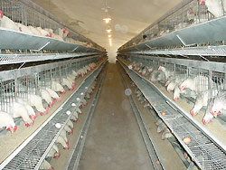
Besleme, üretimin karlı olması açısından ayrı bir önem taşımaktadır. Çünkü tavukçuluk işletmelerinde yem harcamaları, tüm harcamaların % 70'ine ulaşmaktadır. Bu nedenle kazanç getiren bir tavukçuluk için, ucuz fakat yeterli besleme zorunludur.

Slide 10
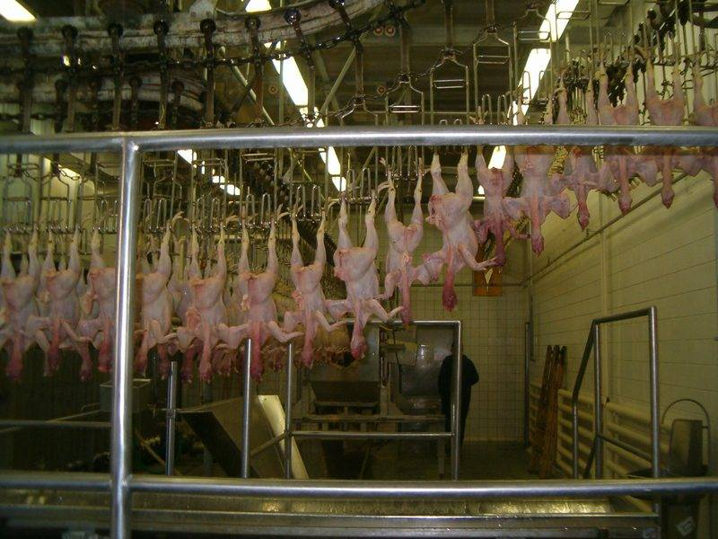
Yapılan çalışmalar, yemin miktar ve kalitesi ile canlı ağırlık artışı, yumurta ağırlığı, deri ve yumurta sarısının rengi, vücut ağırlığı, yumurta kabuk kalitesi, yumurtanın vitamin ve yağ asidi kapsamı, tavuk eti ve yumurtanın lezzeti arasında yakın ilişki bulunduğunu ortaya koymaktadır.

Slide 11
Tavukçulukta son yıllarda elde edilen büyük başarılarda besleme alanındaki buluşların ve bunların yem endüstrisi ile tavuk besleme pratiklerine aktarılmasının çok önemli payı vardır. Nitekim yapılan çalışmalar sonunda l kg canlı ağırlık için harcanan yem 1.8 kg'ı, l kg. yumurta için harcanan miktar da 2.1 - 2.2 kg'ı pek geçmemektedir.

Slide 12
Günümüzde uygulanan 3 türlü civciv ve piliç büyütme yöntemi vardır. Bunlardan;
Birinci yöntem Batılı ticari tavuk işletmeleri tarafından yaygın olarak kullanılan bir yöntemdir. Bu yönteme göre 6 veya 8 haftaya kadar kaliteli ve kırıntı formdaki civciv başlatma yemi ile beslenmekte hızlı bir vücut gelişimi sağlanmaktadır. Daha sonraki 8 ila 20. haftalar arasında sınırlı yemleme uygulanarak piliçlerin büyüme ve gelişme hızları kesilmektedir. Bu amaçla 8 ile 20. haftalar arasında piliçlere büyütme yemi verilir.

Slide 13
İkinci yönteme göre 1 günlük civcivler 20 haftalık yaştaki cinsel olgunluğa kadar sabit bir yemle beslenmektedir. Bu uygulama sonrasında piliçler yumurtlama noktasına daha üniform bir şekilde erişmekte olup verim devresindeki performansları da iyi olmaktadır. Bunun yanı sıra düşük proteinli yemler kullanıldığından yem maliyeti düşmektedir. Ancak bu tip yemleme programlarının başarıyla uygulanabilmesi için, büyütme yapılan kümeslerin penceresiz tipte olması gerekmektedir. Çünkü proteini düşük yem verilmesi piliçlerde kanibalizme yol açmaktadır. Bu program erken gelişen yumurtacı piliçler için önerilmez. Çünkü belirli bir vücut büyüklüğüne erişmeden cinsel olgunluğa ulaştıklarından yumurtaları küçük olmaktadır.

Slide 14
Üçüncü yöntem ise şu şekilde açıklanabilir. Erken gelişen yumurtacı soylar için en uygun büyütme programı, civcivlere ilk 6 ile 8 haftaya kadar besin maddece daha yoğun bir civciv başlatma yemi verilerek iyi bir iskelet ve vücut yapısına sahip olmalarının sağlanmasıdır. Daha sonra büyütme hızı, yumurtlama noktasına 2 ile 3 hafta kalana kadar sınırlı yemleme uygulanarak durdurulur. Piliç devresinin son 2 ile 3. haftasında piliçlere daha kaliteli ve besin maddece daha yoğun büyütme yemi ya da yüzde 1 kalsiyum içeren yumurta yemi verilmelidir.

Slide 15
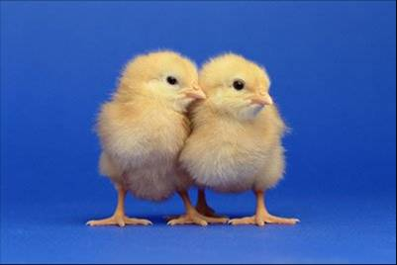
CİVCİVLERİN BESLENMESİ
Yumurtacı civcivler yumurtadan çıktıktan sonra ilk 6 hafta civciv yemi ile beslenirler. Civciv yeminin enerji ve protein düzeyi yüksektir. Bunun nedeni hızlı bir büyüme dönemi olan civciv döneminde, büyüme için yeterli besin maddelerinin sağlanmasıdır. Bu dönemde rasyonun en az % 20 protein 2800 kcal./ kg. metabolik enerji içermesi gerekir.
Civcivlere yedirilecek yemler ince yem formunda olmalıdır. Pelet yemler kırılarak veya ezilerek verilmelidir. Kırılmış peletlerin iri taneli olması kadar, ince yemin fazla ince öğütülmüş olması da sakıncalıdır. İnce yemler gagaya yapıştığı için civcivler tarafından yeterince tüketilemezler.

Slide 16
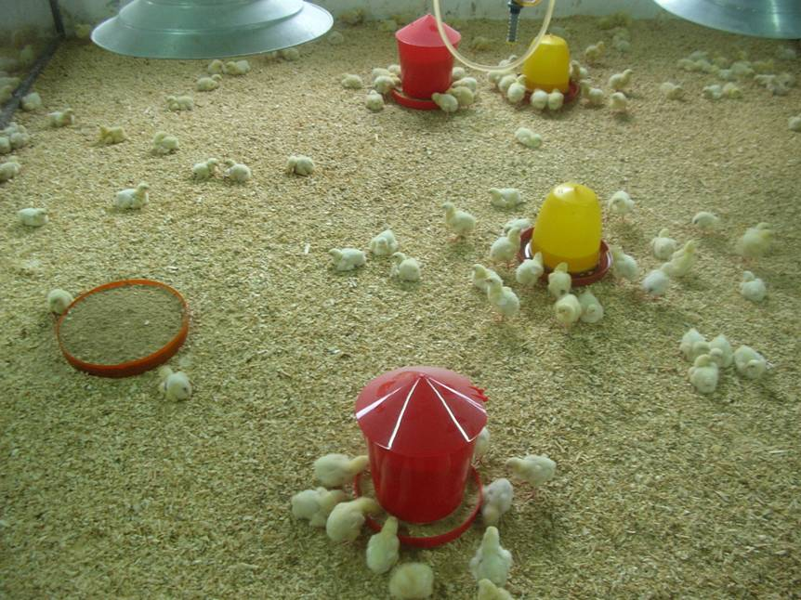
Civcivlere yem yemeyi öğreninceye kadar özen gösterilmelidir. Önlerinde sürekli ve en kolay ulaşabilecekleri yerde yem bulundurulması gerekmektedir.Civcivlere daima kaliteli yem yedirilmeli ayrıca katkı maddeleri de kullanılmamalıdır.

Slide 17
Yumurtacı bir tavuk sürüsü oluşturmak üzere büyütülen civcivler için çok iyi bir aydınlatma programı uygulamak gerekir. Civcivler ilk iki haftalıkken 23 saat aydınlatma uygulanır. Kalan bir saatte civcivlerin karanlığa alışması ve dinlenmesi sağlanmış olur. Bu karanlık saatlerde yığılmalardan dolayı ölümlerin önüne geçmek için 15 vatlık bir ampul yakılmalıdır. 3. haftadan itibaren ışık şiddeti ve aydınlatma süresi yavaş yavaş düşürülür. 4. haftada aydınlatma şiddeti m2 ye 5 wattan 2 wata düşürülerek 20 saat aydınlatma yapılması yeterli olmaktadır. 4. haftadan 17. haftanın sonuna kadar gün ışığı yeterlidir. 18. haftada gün uzunluğu 14 saate çıkacak kadar ek bir aydınlatma yapılmalı, bundan sonra her hafta için bu süre yarım saat uzatılmalıdır.

Slide 18
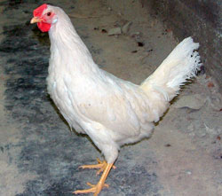
PİLİÇLERİN BESLENMESİ
6 haftanın sonunda yumurta civciv yeminden, piliç büyütme yemine geçilir. Piliç büyütme yemi 7. haftanın başından 13. haftanın sonuna kadar piliç büyütme yemi 14. haftadan 18. haftaya kadar piliç geliştirme yemi verilir. Piliç büyütme yemi en az % 16 protein ve 2750 kcal./kg. metabolik enerji, piliç geliştirme yemi ise en az % 13 protein ve 2750 kcl./kg. metabolik enerji içermelidir.

Slide 19
Tavuklar iç güdüsel olarak alıştıkları bir yemden, başka bir yemi yemek istemezler. Ani yem değişikliğinde strese girerler. Civciv yeminden piliç yemine, piliç yeminden tavuk yemine geçişte yada diğer yem değişikliklerinde yem bir haftalık süre içinde değiştirilmelidir. Eski yemle yeni yem karıştırılarak verilir. Eski yemin miktarı ilk gün % 70 olmalıdır. Bu miktar her gün azaltılarak bir hafta sürede tedricen yeni yeme geçirmelidir.

Slide 20
PİLİÇLERDE SINIRLI YEMLEME
Sınırlı yemleme ile cinsi olgunluk yaşının ve canlı ağırlığın kontrol altına alınması bir sonraki dönemde hayvanın verimi ve sağlığı üzerinde olumlu etkiler yapmaktadır. Sınırlı yemleme ile piliçlerin yağlanmaya çok yatkın oldukları dönemlerde, bu eğilimleri kontrol altına alınmaktadır. Yağlanma verimi olumsuz yönde etkilemektedir. Bunun yanında yem maliyetini de artırmaktadır.

Slide 21
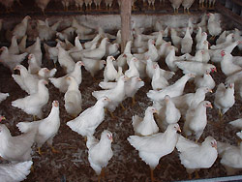
Piliç büyütmede yüksek verimli ve istenen kalitede yumurta ve de üniform yapıda bir sürü elde etmek için piliçlerin cinsi olgunluğuna istenen yaş ve canlı ağırlıkta erişmelerinin sağlanması gerekir. Piliçlerin istenen yaş ve canlı ağırlıkta, cinsel olgunluğa erişmelerini sağlamak için sınırlı yemleme ve ışık kontrolü uygulanır.

Slide 22
Sınırlı yemleme değişik şekillerde uygulanmaktadır. Bunların başlıcaları;
l-Verilen yem miktarının azaltılması,
2-Günlük yemleme süresinin azaltılması,
3-Haftanın belirli günlerinde aç bırakma,
4-Yemin enerji veya protein düzeyinin azaltılması.
Sınırlı yemlemeye 7. haftadan 18. haftaya kadar devam edilebilir. Sınırlı yemleme uygulandığı sırada beklenmedik kötü bir etki görülürse, serbest yemlemeye geçilir.

Slide 23
Sınırlı yemlemenin başlıca faydaları şunlardır;
1-Toplam yumurta verimi artar,
2- Özellikle ilk dört hafta yumurta ağırlığı fazladır,
3- Yemden yararlanma olumlu yönde etkilenir,
4- Yumurta verim döneminde ölüm oranı azalır,
5- Hayvanlar daha az yem tüketeceği için yem masrafları düşer.

Slide 24
Piliçlerin bakım ve beslenmeleri ile ilgili önemli ve pratik noktaları şöyle özetleyebiliriz;
1-Piliçlerin yaşlarına göre önerilen yemler yedirilmelidir.Yemden yeme geçiş daima yavaş yavaş olmalıdır.
2-Piliçler büyüme dönemiyle yumurtlama dönemi arasında üç defa tüy değiştirirler.Bu tüyler toplanıp yakılmalıdır.
3-Piliçlerin erken yumurtaya gelmelerini engellemek için şu tedbirler alınmalıdır.
-Gün ışığına ilave olarak aydınlatma yapılmaz.
-Yumurta yemine erken başlanmaz.
-Tecihli yemleme uygulanır.
4-Kılavuz yumurtanın görülmesiyle birlikte yumurta yemine geçilmelidir.
5-Yumurta çağına girmeden folluklar hazırlanmalı ve piliçlerin folluklara alışmaları sağlanmalıdır.
6-Usulünce kanat kesimi yapılmalıdır.

Slide 25
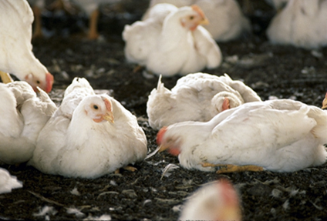
TAVUKLARIN BESLENMESİ
18. haftadan sonra birinci dönem yumurta tavuk yemine kademeli olarak geçilmelidir. Bu yem 42. haftaya kadar verilir. Daha sonraki verim çağında ikinci dönem yumurta tavuk yemi yedirilmelidir. Ülkemiz şartlarında yumurtacı bir tavuğun günlük yem tüketimi 110 - 125 gr.'dır. Bu miktar tavuk cinsine, yemlik sistemine, yem kalitesine, ısı derecesine ve yumurta randımanına göre farklılık gösterir.
Yumurta tavuğu rasyonları birinci dönemde (20 - 42. hafta) en az % 16 protein 2650 kcal./kg. metabolik enerji, ikinci dönemde (42 - 74. hafta) % 15 protein 2650 kcal./kg. metabolik enerji içermelidir.

Slide 26
Mineraller içerisinde kalsiyum ve fosfor, yumurta tavukları için çok önemlidir. Tavuk yumurtladığı her yumurta kabuğu ile beraber 2 gramı aşkın kalsiyumu vücudundan dışarı atar. Kalsiyum gereksinimi yumurtlama periyodunun devrelerine göre önemli ölçüde değişim gösterir. Yumurtlama devresinin başında yemin yüzde 3.75'i olarak önerilen kalsiyum, daha sonraları günde miligram cinsinden 3750 ile 4000 ve en son olarak da 4250 miligram olarak önerilmektedir.

Slide 27
Yumurtlama devresinin sonuna doğru kalsiyum gereksiniminin artmasının bazı nedenleri vardır. Bunlardan biri, yumurtanın irileşmesi sonucu kabuk ağırlığının artması, diğeri ise, tavuğun yaşlanma nedeniyle kalsiyumu sentezleme gücünün azalmasıdır. Bu yaştaki yaşlı tavuklarda tavuğun kabuğu sentezleme yeteneği azaldığından, kabuk kalitesi bozulmakta, ince kabuklu ve kırık-çatlak yumurta oranında artış olmaktadır.

Slide 28
Fosfor ise özellikle sıcak havalarda üzerinde durulması gereken minerallerden biridir. Fosfor eksikliğinde sıcak havalarda kendini gösteren; kanibalizm, kafes yorgunluğu, yağlı karaciğer ve iskelet oluşumunda zayıflık gibi problemler ortaya çıkar. Fosfor gereksinimi yumurtlama periyodunun başında rasyonun yüzde 0.50'si kadar iken bu periyodun sonunda 300 mg/gün'e düşmektedir.
Yumurta tavuklarında sodyum gereksinimi ise rasyonun yüzde 0.15'i kadar olmalıdır. Rasyona bu amaçla yüzde 0.25 düzeyinde tuz katılması sodyum gereksinimini karşılamak için yeterli olacaktır.

Slide 29
Yem tüketimi ile ilgili aşağıdaki pratik düzeltmeler yapılabilir. Bunlar aşağıda ki gibidir:
Yemin ME değerinde yapılan her 100 kcal'lik artış yem tüketiminde 5 g azalmaya sebep olur.
Aktivite yem tüketimini artırır. Kafes tavukçuluğunda yem tüketimi günlük 5 g daha azdır
Yumurta ağırlığındaki her 2 g değişim yem tüketiminde 1 g'lık değişime sebep olur.
Canlı ağırlıktaki her 100 g değişme 2.6 g'lık farklılığa yol açar.
Yumurta verimindeki her %10'luk değişim yaklaşık günde 4g'lık farklılığa sebep olur.
Normal çevre sıcaklığında ( 21°C) her 1°Clik sapmalar yem tüketiminde 1 g'lık değişime sebep olur. 30°C'nin üzerindeki sapmalar ise 2.5 g'lık değişimlere neden olmaktadır.

Slide 30

Yumurtacı Piliç ve Tavuklarda Örnek Bir Aşı Programı Şu Şekildedir;
Yaş Aşının Cinsi Aşılama Yöntemi
1.Gün Marek, İntramuscular
Enfeksiyöz Bronşit Göz Damlası
7.Gün New Castle Sprey, İçme Suyu
8 ile 14.Gün Gumboro İçme Suyu
7. Hafta New Castle Burun, Göz Damla,
İçme Suyu,Sprey
12. Hafta Avian Ensephalomyelitis Kanat Zarı,
Göz Damlası
Fowl Pox (Tavuk Çiçeği) İçme Suyu
İnfeksiyöz Laryngotrachitis
16.Hafta NewCastle Burun, Göz Damlası,
İçme Suyu, Sprey
Enfeksiyöz Bronşit İçme Suyu
Reovirus Göz Damlası

Slide 31
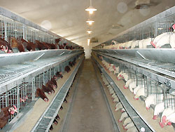
YUMURTA TAVUKLARININ KAFESTE BAKIM VE BESLENMELERİ NASIL YAPILIR ?
Yumurta tavukları, yer sistemi, 2/3 ü veya 1/3’ü ızgara sistemi kümeslerde bakılıp beslendiği gibi kafes sistemi kümeslerde de bakılıp beslenmektedir. Kafes sistemi pek çok üstünlükleri olduğu için tercih edilen bir sistemdir. Bununla beraber bazı mahsurları da vardır. Bakım ve besleme yer kümesleriyle genelde aynıdır. Görülen farklar kısaca şunlardır;
1- Piliçler üç aylık olmadan kafeslere konmaz. Bu nedenle ayrı bir büyütme kümesine ihtiyaç vardır.
2 - Kırık yumurta oranı fazla olur.

Slide 32
3 - Gübrenin alınması daha zordur.
4 - Çok güçlü iyi bir havalandırmaya ihtiyaç vardır.
5 - Tavukların hareket serbestisi olmadığı için özel bir yemleme gerekir.
6 - Tavuklar rahat kontrol edilir.
7 - Yem kaybı azdır.
8 - Yumurtalar temiz olur.
9 - Tavuklar gurk olmaz.
10 - Fazla iş gücü gerektirmez.

Slide 33
Yumurta Verim Yönünden Geliştirilen Ebeveyn Hatları
Ticari yumurtacı hibritlerin elde edilmesinde kullanılan yumurta yönlü hatlar kahverengi ve beyaz yumurtacılar olmak üzere iki grupta incelenirler.
Kahverengi kabuklu yumurta veren ticari hibritlerin üretimi için özel hatlar geliştirilmiştir. Bu ticari hibritler kahverengi kabuklu yumurta verdikleri gibi kuluçkadan çıkışta tüy rengine bakılarak cinsiyet ayrımı da yapılabilmektedir. Bu amaçla genelde Rhode island Red ve Çubuklu Plymouth Rock ırklarından yararlanılmaktadır.

Slide 34
Bugün ticari amaçla kullanılan beyaz yumurtacıların tamamı balta ibikli Beyaz Leghorn’lardan gen almışlardır. Bu amaçla önceleri saf olarak kullanılmakta iken bugün damızlık firmalar, ticari hibritlerin elde edilmesi için iki veya daha fazla Leghorn hattını çiftleştirmektedirler. Bu hatların elde edilmesinde, her generasyonda sıkı bir seleksiyon uygulanmaktadır. Tavuklar bir verim yılı elde tutularak verim özellikleri tespit edilir ve yıl sonunda en iyi hayvanlar ayrılır. Seleksiyonda canlı ağırlık, büyüme hızı, büyüme ve verim döneminde yaşama gücü, piliç kalitesi, cinsi olgunluk yaşı, yumurta ağırlığı, yumurta verimi, yumurta kabuk ve yumurta iç kalitesi gibi özellikler esas alınır.

Slide 35
Bugün beyaz yumurtacı ebeveyn ve hibritlerde ebeveynin özellikleri ve bakım besleme şartlarına göre farklı performans değerleri elde edilebilmekle birlikte, optimum şartlarda elde edilebilecek değerler aşağıda verilmiştir.
Kahverengi yumurtacı hibritler beyaz yumurtacı hibritlere göre %30-40 daha ağırdırlar. Bu nedenle daha fazla yem tükettikleri için yumurta başına yem tüketimi daha yüksek olmaktadır. Kahverengi yumurtacılar beyaz yumurtacılar kadar yumurta verirler ve yumurta ağırlıkları daha fazladır.

Slide 36
Beyaz Yumurtacı Ebeveynler İçin Bazı Performans Özellikleri:
Ekonomik yumurta verim süresi | 12-14 ay
12 aylık dönemdeki yumurta verimi (Tavuk-kümes) | 270-290 adet
14 aylık dönemdeki yumurta verimi (Tavuk-kümes) | 290-320 adet
%50 verim düzeyine ulaşma yaşı | 23-24 hafta
Pik verim yaşı | 26-29 hafta
Pik verim düzeyi | %90-95
Ortalama yumurta ağırlığı | 60-61 g
0-20 hafta arasındaki yem tüketimi | 7.0-7.5 kg
Tavuk başına yem tüketimi | 110-120 g
Verim dönemi sonu canlı ağırlığı | 1700-1900 g

Slide 37
Kahverengi Yumurtacı Ebeveynler İçin Bazı Performans Özellikleri:
Ekonomik yumurta verim süresi | 12-14 ay
12 aylık dönemdeki yumurta verimi (Tavuk-kümes) | 270-290 adet
14 aylık dönemdeki yumurta verimi (Tavuk-kümes) | 290-320 adet
%50 verim düzeyine ulaşma yaşı | 23-24 hafta
Pik verim yaşı | 26-29 hafta
Pik verim düzeyi | %90-93
Ortalama yumurta ağırlığı | 60-62.5 g
0-20 hafta arasındaki yem tüketimi | 7.0-7.5 kg
Tavuk başına yem tüketimi | 130-140 g
Verim dönemi sonu canlı ağırlığı | 1800-2000 g

Slide 38
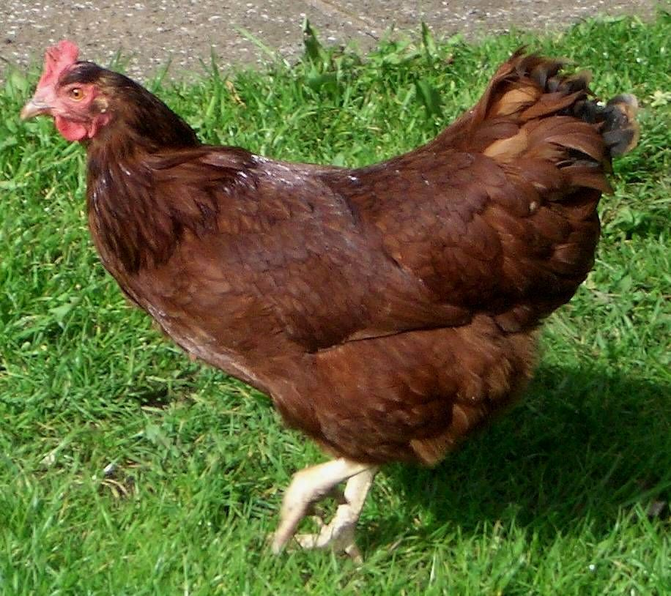
Rhode Island Red
Amerika’nın Rhode İsland eyaletinde koyu-kırmızı renkli horozları ile tanınmış bir ırktır. Kırmızı Malay Game, Leghorn ve Asya ırkları arasında yapılan melezlemelerle elde edilmiş ve bu melezlerden elde edilen döllerde ilk defa 1880′de Rhode island Red ismi kullanılmıştır. 1904′de balta ibikli varyetesi Amerikan standartlarına girmiştir. Diğer varyetesi ise gül ibiklidir.

Slide 39
Orta ağırlıkta, çok iyi yumurtlama kapasitesine sahip bir ırktır. Kahverengi kabuklu yumurtaları bir örnek ağırlık ve renktedir. 1950′li yıllarda ticari tavukçuluk işletmelerinde üretim materyali olarak önemli bir kapasite oluşturmuştur. Sonraları beyaz Leghorn horozları ile Rhode island Red tavukları arasında yapılan melezlemelerden elde edilen döller, bunların yerini almıştır. Ortalama canlı ağırlık horozlarda 3.9, tavuklarda ise 2.9 kg’dır. Deri rengi sarıdır. Elverişsiz barınak ve zayıf bakım şartlarına diğer ırklara göre daha iyi uyum sağlayabilirler. Yumurta veriminin yüksekliği nedeniyle et verim yönleri ikinci planda kalmış, sergi hayvanı olarak da kullanılan bir ırktır.

Slide 40
Bazı horozlar çok saldırgan olabilirler. Gurk olma özellikleri yumurtacı hatlarda ıslah edilmiştir. Güneş ışığına uzun süre maruz kalma sonucu kırmızı renkte solma görülür. Rhode lsland Red ile aynı büyüklükte ve tipte bir ırk daha geliştirilmiştir. Tamamen beyaz tüylü olan bu ırk, Rhode lsland White olarak tanınmaktadır. Yumurta verimleri 220-230 adet olarak bilinmektedir. Ülkemize 1950′li yıllarda ABD’den getirilmiş olan Rhode lsland Red’ler, yumurta üreticilerinin civciv ihtiyaçlarını karşılamak ve ıslah çalışmalarında kullanılmak amacıyla üretilmiştir.

Slide 41
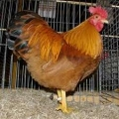
New Hampshire
Rhode İsland Red ırkının kullanılırlığını arttırmak amacıyla yapılan çalışmalarda ABD’nin New Hampshire eyaletinde geliştirilmiştir. Rhode island Red ırkında erken gelişme, iri kahverengi yumurta verme, erken tüylenme, sağlamlık ve yüksek yaşama gücü gibi özelliklerde yapılan sürekli seleksiyonlar sonucunda elde edilmiş yumurta-et verim yönlü bir ırktır.

Slide 42
Standart bir ırk olarak kabul edilmesi 1935 yılına rastlar. Hibrit üretiminin yaygınlaşmasından önce ABD’de bu ırktan et yönlü bir hat elde edilmiş; erken gelişme ve canlı ağırlık yönünde seleksiyon uygulamaları bu hatta yumurta verimini azaltmıştır. Broiler üretimi amacıyla New Hampshire tavukları et tipi horozlarla melezlenmiştir.

Slide 43
Broiler üretimi amacıyla New Hampshire tavukları et tipi horozlarla melezlenmiştir. Bir çok et hatlarının geliştirilmesinde kullanılmışlar ve halen de kullanılmaktadır. Yumurta verimleri yılda 220-230 adet, 60-65 gramlık yumurtaları kahverengi kabuklu, ortalama canlı ağırlıkları 2.5-3.8 kg’dır. Ülkemize 1952 yılında ABD’nin Oregon eyaletinden getirilmiş, bunu 1954 yılında getirilen civcivler izlemiş ve ilerki dönemlerde giriş devam etmiştir. Çevreye uyumlarının iyi oluşu nedeniyle ülkemizde çok tutulmuşlardır.

Slide 44
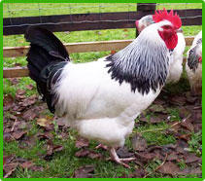
Susex
Susex, 19. yüzyılın ilk yarısında beş parmak taşımayan Dorking varyetesi olarak geliştirilmiştir. Canlı ağırlıkları Dorking’lerden daha yüksektir. 20. Yüzyılın başlarında Susex’ler iyi bir et ve yumurta üreticisi olarak önemlerini korumuşlardır. Beyaz tenli olmaları, iyi gelişmeleri, bu özelliklerini kalıtsal olarak aktarmaları nedeniyle broyler üretiminde, ebeveyn hatlarında beyaz deri talebi olan Avrupa ülkelerinin vazgeçilmez ırkı olmuştur. Halen beyaz tenli etlik piliç üretim planlarında baba hattı olarak kullanılmaktadır.

Slide 45
Alacalı, açık ve kırmızı olan varyetelerinden özellikle açık renkli olanı önem kazanmıştır. İkinci dünya savaşından sonra 1950-1960 yıllarında Susex horozları Rhode island Red tavukları ile çiftleştirilerek broyler üretiminde yaygın bir şekilde kullanılmıştır. Geniş ve derin bir göğüs yapısına sahiptirler. Ağır yumurta veren bu hayvanların yumurta verimleri yılda 150-160 adet kadardır. Canlı ağırlıkları horozlarda 3.7-4.5, tavuklarda 3.0-3.5 kg’dır. Yumurta kabukları kahverengidir.

Slide 46
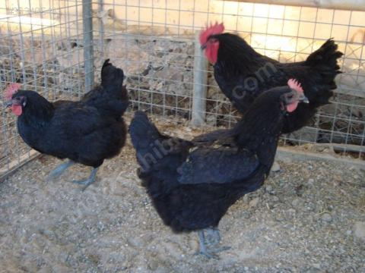
Austra
Australorp’lar, bir İngiliz ırkı olan Orpington’un siyah varyetesinden Avustralya’da geliştirilmiş bir ırktır. Yumurta-et kombine verimlidirler. Elde edildikleri Orpington’larda et verimi birinci planda olduğu halde, Australorp’larda yumurta verimi ön plandadır. Fakat et kaliteleri de iyidir. Vücutça Orpington’lardan küçüktürler. Siyah tüylü, beyaz denli, balta ibiklidirler.

Slide 47
Yumurta kabukları açık kahverengidir. Orta büyüklükte, oldukça etli vücutlu, yumurtacı bir ırktır. Avustralya resmi testlerine göre 365 günde 364 yumurta yumurtlayan bir tavukla dünya rekoruna sahiptir. Ortalama canlı ağırlıkları horozlarda 3.7- 4.2, tavuklarda 2.7-3.2 kg’dır.

Slide 48
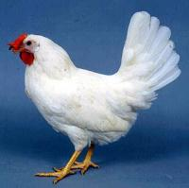
Leghorn
Leghorn yumurta verim yönünde tanınmış olan ve ülkemize de ilk getirilen, en çok bilinen bir yumurtacı Akdeniz ırkıdır. Renk ve ibik şekline göre 16 varyetesi vardır. Bu varyeteler içerisinde en çok tanınanı balta ibikli beyaz Leghorn’lardır. Bugün beyaz kabuklu yumurta veren yumurtacı hibritlerin tamamı balta ibikli beyaz Leghorn’lardan elde edilmiştir.

Slide 49
Orijinlerinin İtalya olduğu ve isimlerini Leghorn şehrinden aldıkları bilinmektedir. Buradan Amerika’ya götürülerek yüksek yumurta verimi yönünde selekte edilmişler ve bugünkü Loghorn ırkı ortaya çı Küçük, narin yapılı ve hareketli hayvanlardır. Nadiren gurk olurlar; kulakçık renkleri beyaz, deri ve bacak renkleri sarı, yumurta kabuk rengi ise beyazdır. Civcivleri hızlı büyür ve tüylenmeleri oldukça iyidir. Çevre şart!arına adaptasyonları iyidir. Ortalama canlı ağırlıkları horozlarda 2.7, tavuklarda 2.0 kg’dır. Yumurta verimleri 200-250 adet arasındadır. Ülkemize ilk defa 1930 yılında Macaristan ve Avusturya kanalıyla getirilmiştir.

Slide 50
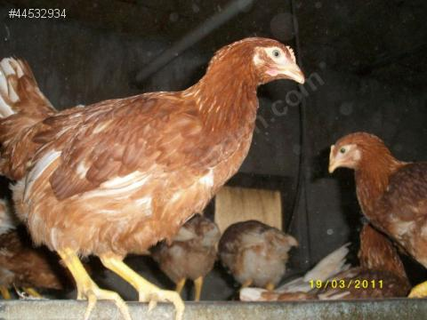
LOHMANN BROWN
Yumurta üretimi:
%50 randıman yaşı 150-156 gün
Pik randıman % 91 – 94
H.H. Yumurta adedi 12 aylık dönemde 290-300
14 aylık dönemde 330-340
H.H. Yumurta 12 aylık dönemde 18,5-19,5 kg.
miktarı 14 aylık dönemde 21,0-22,0 kg.

Slide 51
H.H. Ortalama yumurta ağırlığı:
12 aylık dönemde 63,5 - 64,5 gr.
14 aylık dönemde 64-65 gr.
Yumurta karakteri:
Kabuk rengi Koyu kahverengi
Kabuk dayanımı 3,5 Kp. den büyük

Slide 52
Yem tüketimi :
1-20 hafta arası 7,4-7,8 kg.
Randımanda 112-122 gr/gün
Yem dönüşüm 2,1-2,3
Vücut ağırlığı :
20. haftada 1500-1600 gr.
Üretim sonu 1900-2200 gr.

Slide 53
Yaşayabilirlik
Büyütme dönemi % 97 – 98
Yumurtlama dönemi % 94 – 96

Slide 54
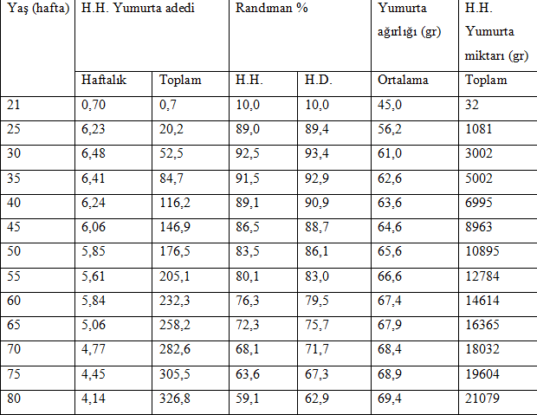
Lohmann LB-kahverengi üretim değerleri

Slide 55
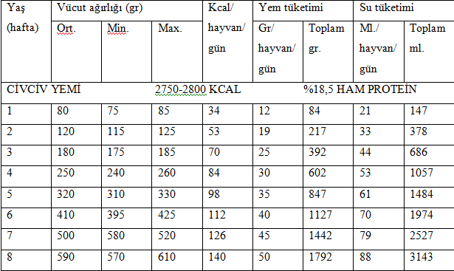
Lohmann LB-kahverengi vücut ağırlığı, yem ve su tüketimi

Slide 56
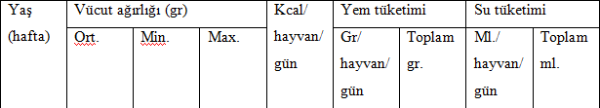
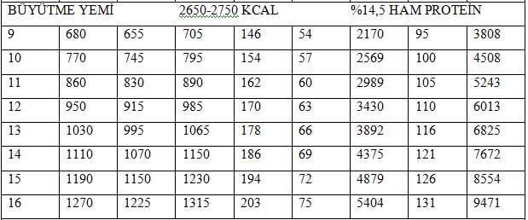
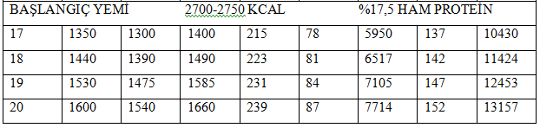

Slide 57
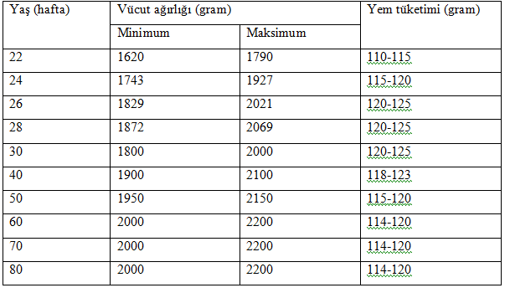
Lohmann LB-kahverengilerin vücut ağırlıkları

Slide 58
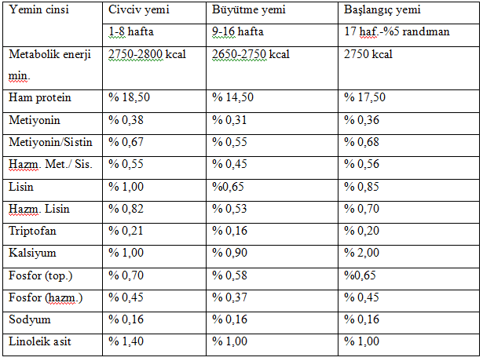
Lohmann LB-kahverengiler için önerilen besin madde oranları

Slide 59
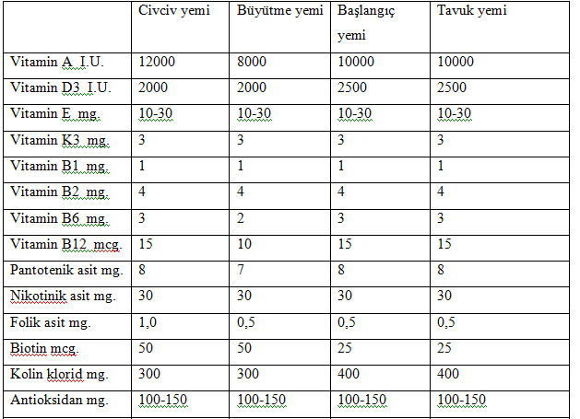
Lohmann LB-kahverengilerin premiksleri

Slide 60
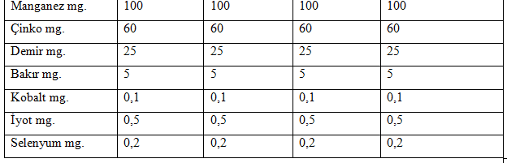
Lohmann LB-kahverengilerin premiksleri

Slide 61
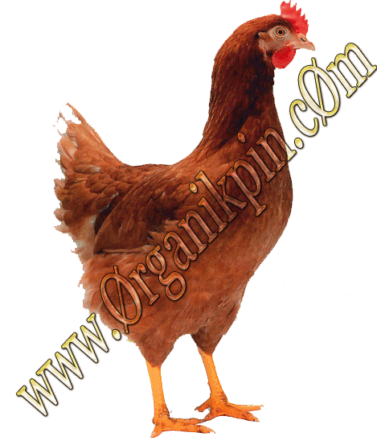
ISABROWN- KAHVERENGİ
Yumurta üretimi:
%50 randıman yaşı 147 - 150 gün
Pik randıman % 91 – 93
H.H. Yumurta adedi 12 aylık dönemde 302
H.H. Ortalama yumurta 12 aylık dönemde 62,6
ağırlığı

Slide 62
Yumurta karakteri:
Kabuk rengi Koyu kahverengi
Kabuk dayanımı 3,5 Kp. den büyük
Yem tüketimi :
1-16 hafta arası 5,90 kg.
Randımanda 118 gr/gün
Yem dönüşüm 2,1-2,3

Slide 63
Vücut ağırlığı :
20. haftada 1660 – 1750 gr.
Üretim sonu 2000 – 2200 gr.
Yaşayabilirlik
Büyütme dönemi % 97 – 98
Yumurtlama dönemi % 94 – 96

Slide 64
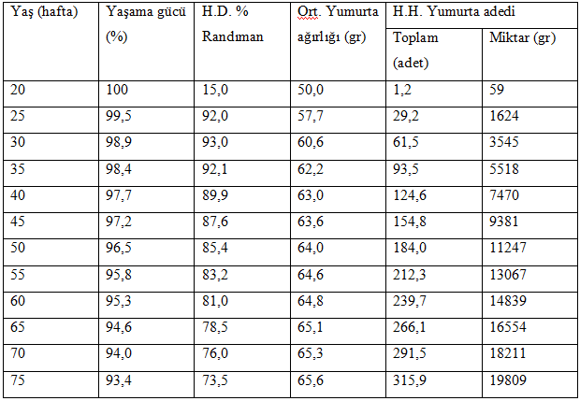
Isabrown - kahverengilerin üretim değerleri

Slide 65
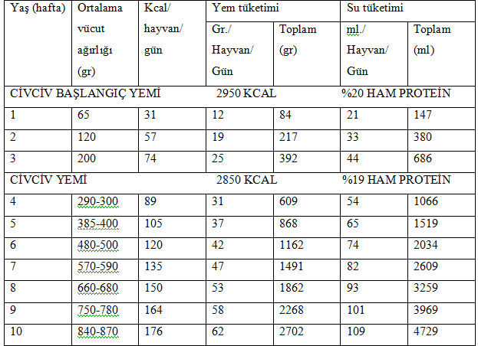
Isabrown – kahverengilerin vücut ağırlığı, yem ve su tüketimi

Slide 66
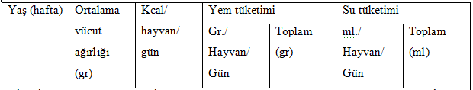
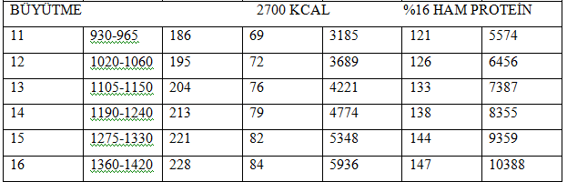


Slide 67
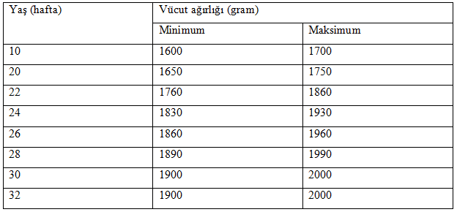
Isabrown-kahverengilerin vücut ağırlıkları

Slide 68
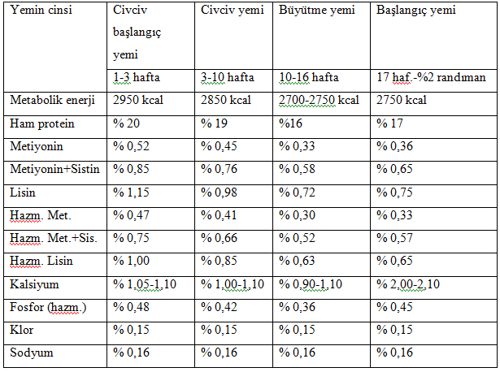
Isabrown-kahverengiler için önerilen besin madde oranları

Slide 69
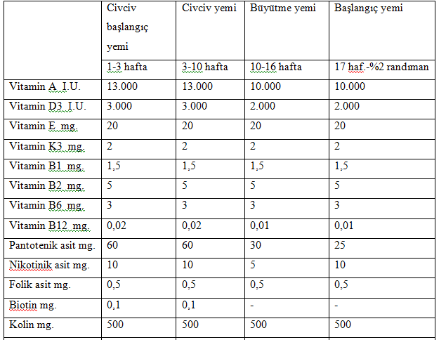
Isabrown-kahverengilerin premiksleri

Slide 70
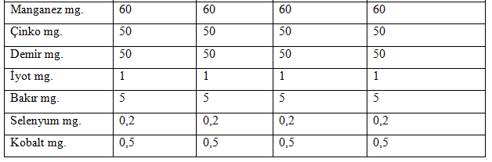

Slide 71
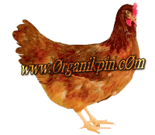
BABCOCK B-380
Yumurta verimi:
Genetik potansiyeli 76 haftalık 310 yumurta üstü
Ortalama yumurta verimi (72 hafta) 282 yumurta
Ortalama yumurta verimi (76 hafta) 300 yumurta
En yüksek verim yüzdesi %90 - %94
Ortalama yumurta ağırlığı 62,6 gr.
72. haftaya kadar yum. kitlesi 17,6 kg.

Slide 72
Yem tüketimi:
0-20 hafta 8,14 kg.
Yumurta döneminde ort. yem 115-116 gr/gün
tüketimi (24-76 hf.)
Cinsel olgunluk:
İlk yumurtlama yaşı 140-147 gün
%50 verim yaşı 154-161 gün
En yüksek verim yaşı 189-203 gün

Slide 73
Vücut ağırlığı :
8 haftalık 640 gr.
20 haftalık 1650 gr.
76 haftalık 2150 gr.
Yaşama gücü:
Yetiştirme dönemi (0-20 hafta) %96 – 98
Yumurta dönemi (21-76 hafta) % 92 – 96

Slide 74
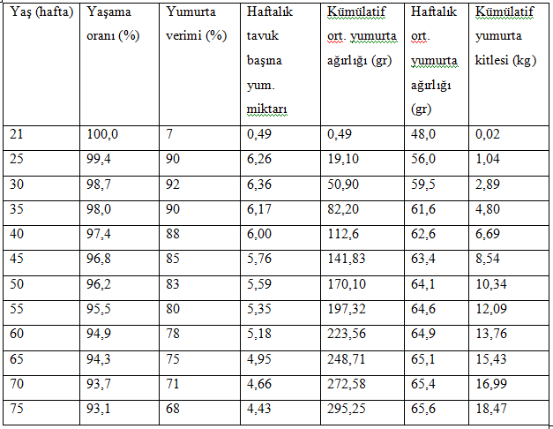
Babcock B-380’ in verim özellikleri

Slide 75
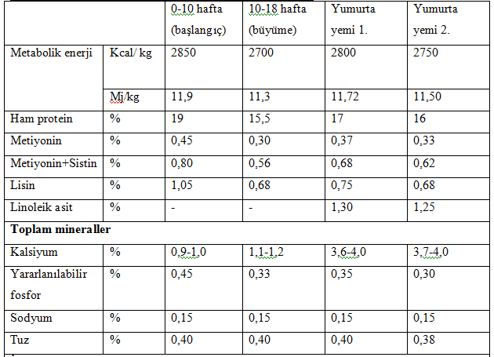
Babcock B-380 için önerilen besin madde oranları

Slide 76
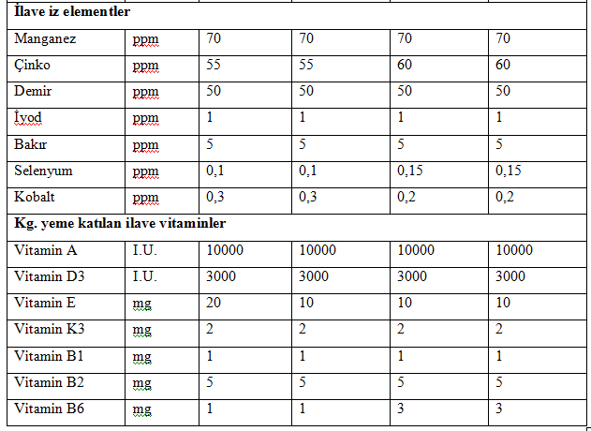

Slide 77
